Slide 1


스팀 랭킹과
유튜브 조회 수의 상관관계
게임 판매량과 플레이 시간에 따른 유튜브 내의 미디어 소비량 비교

Slide 2


1
역할 분담
순위웹사이트 크롤링,
시각화
정민기
진윤지
순위웹사이트 크롤링,
시각화
김석희
YOUTUBE API,
시각화

Slide 3
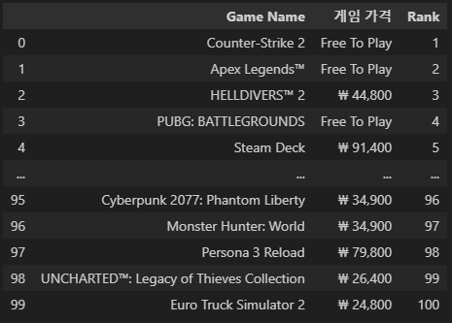
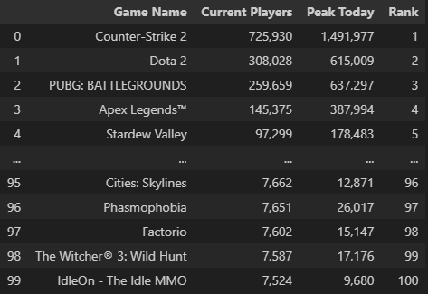
2
Steam site
Web Crolling – 판매량, 플레이 수

Slide 4
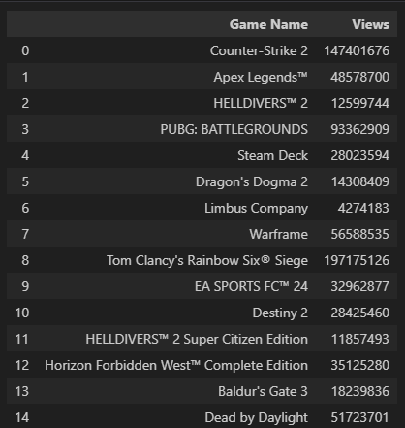
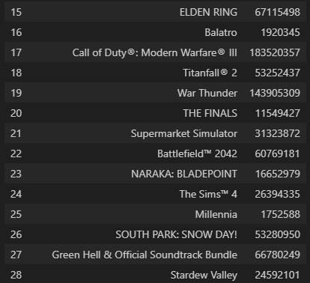
3
YouTube API
API – 판매량 기준 상위 30개의 게임 유튜브 조회수

Slide 5
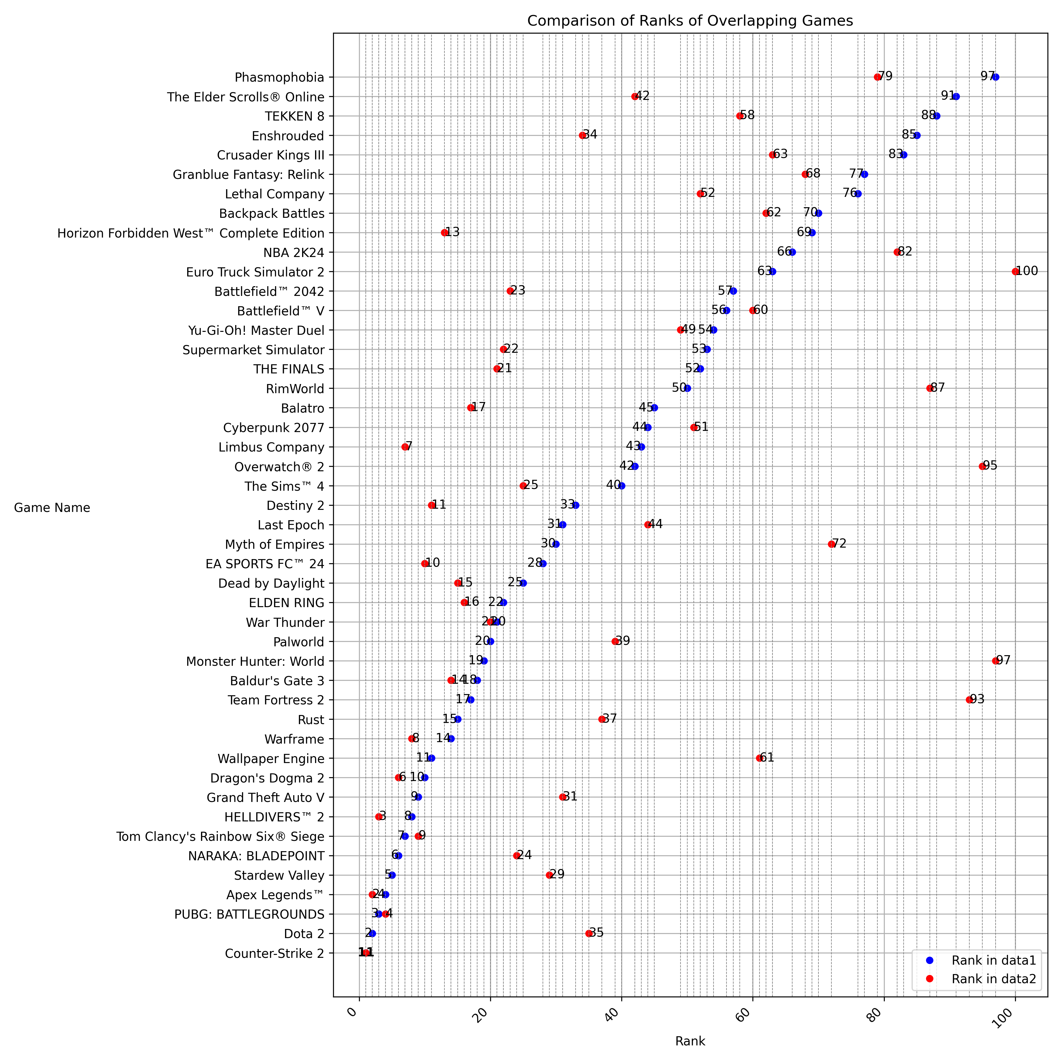
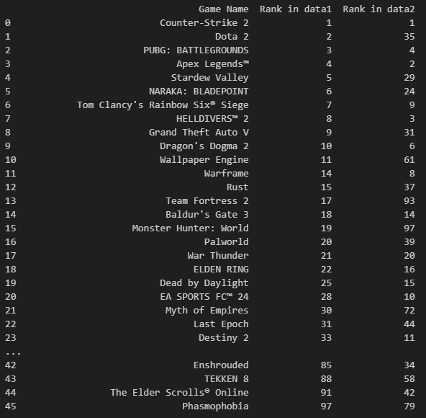
4
스팀 랭킹
(판매량, 플레이 수 비교)

Slide 6
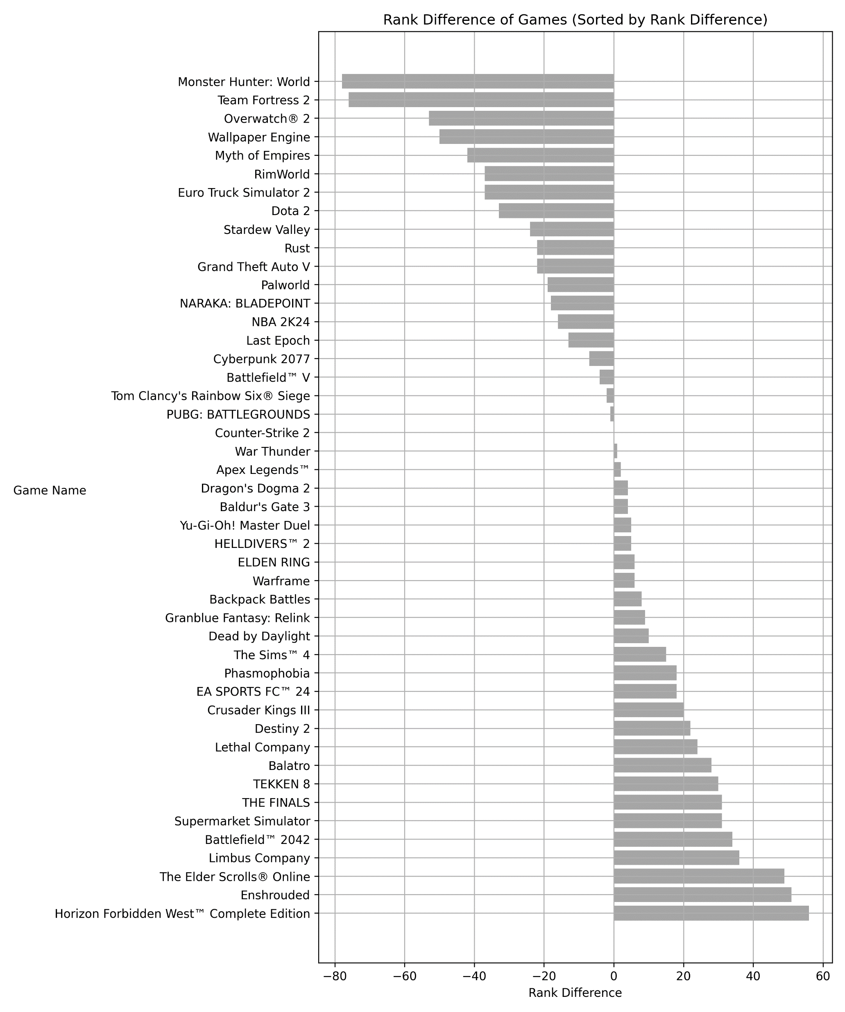
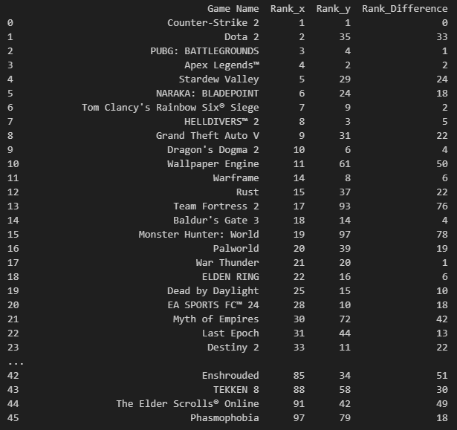
4
스팀 랭킹
(판매량, 플레이 수 비교)

Slide 7
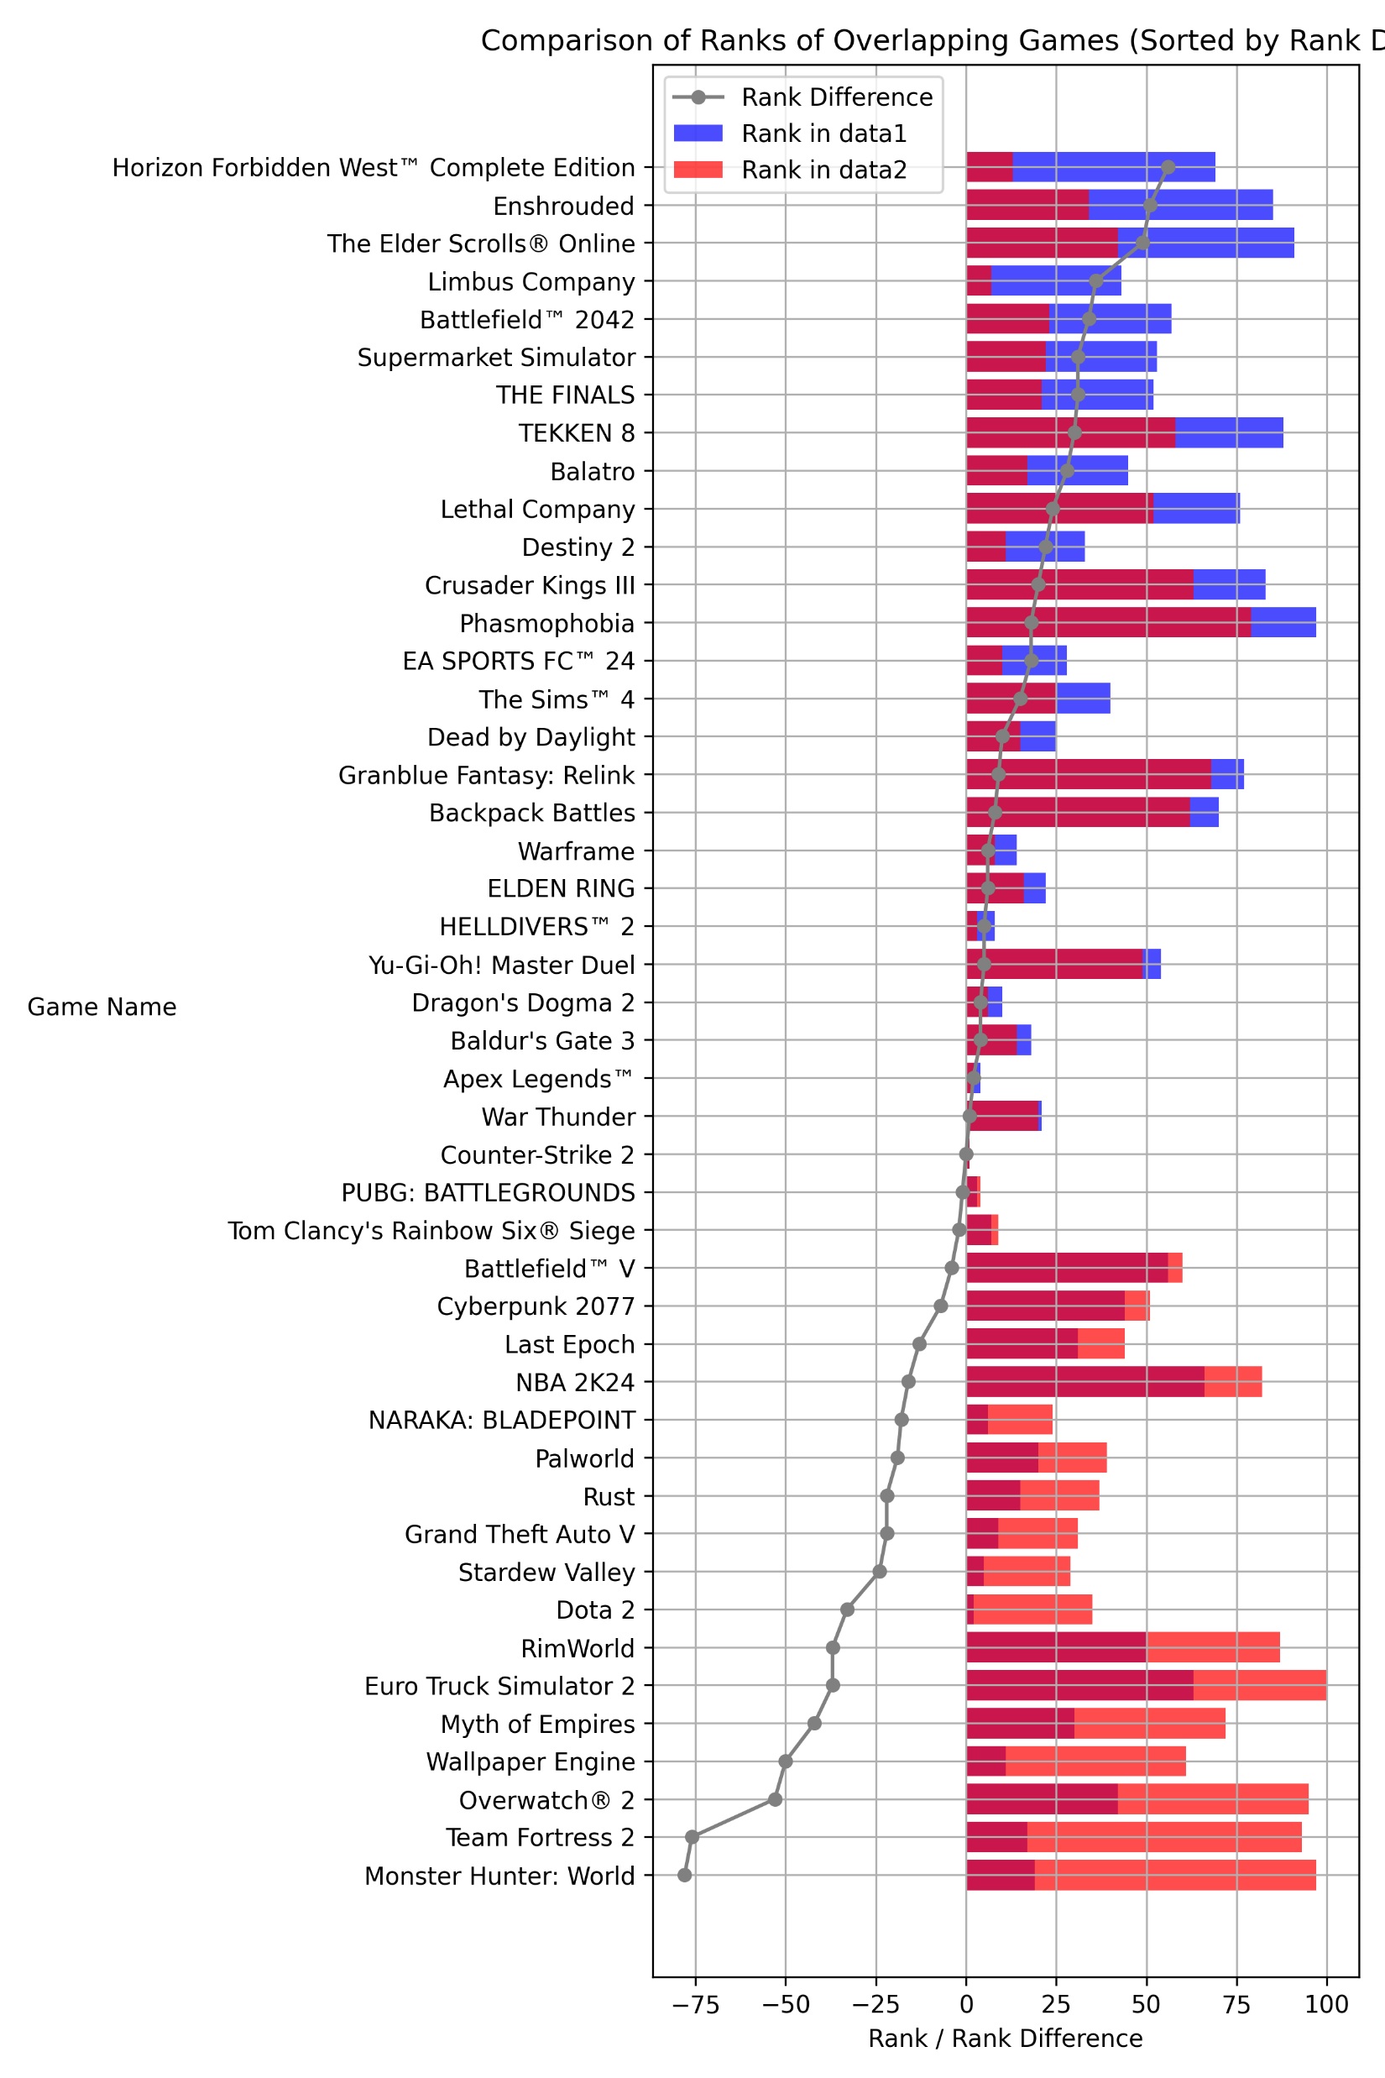
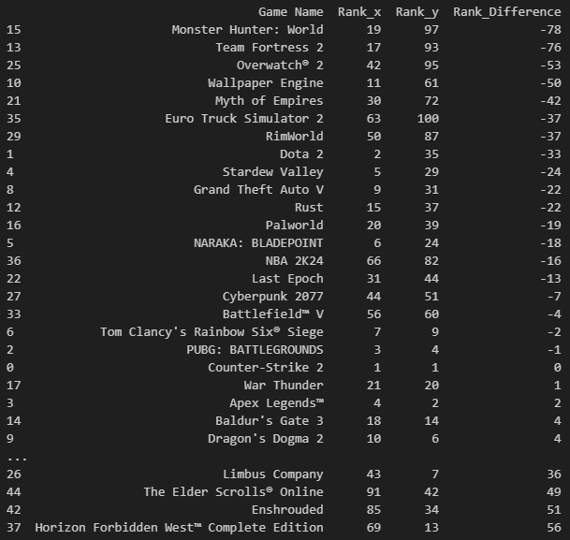
4
스팀 랭킹
(판매량, 플레이 수 비교)

Slide 8
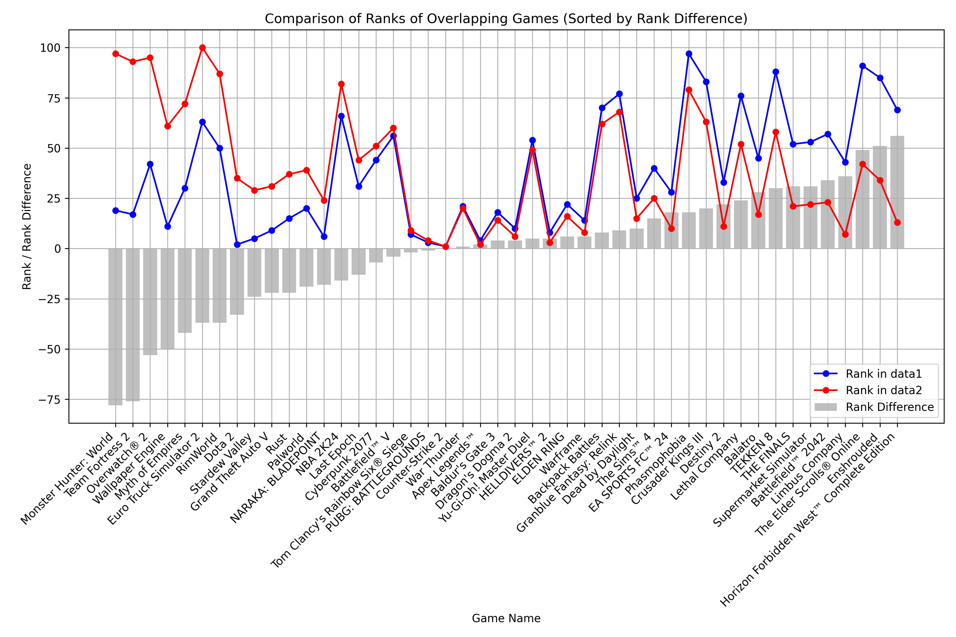
4
스팀 랭킹
(판매량, 플레이 수 비교)

Slide 9
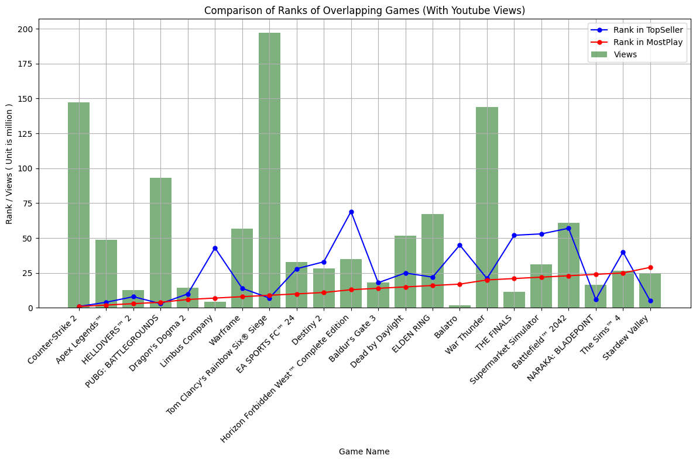
5
조회수 랭킹
(판매량, 플레이 수와 유튜브 조회수 비교)

Slide 10

“THANK YOU FOR WATCHING”

